Slide 1

Linux系统与安全
PPT及相关资料在泛雅平台下载
天津工业大学软件学院
张桂玲
2025.8

Slide 2
第三章 shell与shell基本操作 （4学时）
3.1 shell基本功能与基本概念
3.2 Linux系统的基本命令

Slide 3
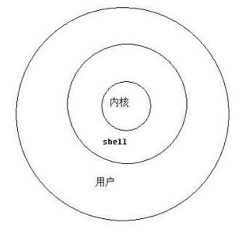
第三章 shell与shell基本操作
3.1 shell基本功能与基本概念
3.1.1 shell基本功能
开始进入Shell环境
Shell是操作系统的命令解释程序，它专门负责接收用户的输入命令，并对其进行解释和执行。功能有六：命令解释执行；文件名及管理；I/O重定向；通信管道建立；系统环境设置；shell编程。
Linux的Shell种类繁多，最常用的是ash、bash和tcsh。这些Shell程序的功能基本相同。
显示命令行提示符
读取命令行
是exit命令吗？
创建命令进程并执行
退出Shell环境

Slide 4
第三章 shell与shell基本操作
3.1.2 字符与保留字
1．字符
1）白空格
2）通配符
3）注释符与注释
4）转义字符
5）普通字符

Slide 5
第三章 shell与shell基本操作
通配符
*：代表从它所在位置开始的任意字符串，但，文件名中的“.”和路径名中“/”必须显式匹配。
?：代表它所在位置上的任何单个字符。
[ ]：每次只匹配“[]”中字符的一个。方括号中的字符范围可以由直接给出的字符组成，也可以由表示限定范围的起始字符、终止字符及中间的连字符“-”组成。

Slide 6
第三章 shell与shell基本操作
举例 | 意 义
* | 当前目录下所有文件名，但不包括“.”开头的文件。
*Text* | 当前目录下所有文件名中包含有Text的文件，但不包括“.”开头的文件
[ab-fm]* | 当前目录下所有以a、b、c、d、e、f和m开头的文件名
[ab-fm]? | 模 式 串
[!ab-fm]? [^ab-fm]? | 当前目录下所有不以a、b、c、d、e、f和m开头且后面只跟一个字符的文件名
/dev/sd? | 目录/dev下所有以sd开头且只有三个字符的文件名

Slide 7
第三章 shell与shell基本操作
注释符与注释
“#”可以引导注释。但若在行中需要使用“#”开始引导注释，则“#”前至少要有一个白空格。
规定从字符“#”开始以后到行末的部分作为注释，因此以“#”开头的行是注释行。
以下情况不能引导注释：$#表示命令行参数的个数，而${#name}表示变量name的值作为字符串的长度。

Slide 8
第三章 shell与shell基本操作
转义字符
特殊字符“\”被称为转义字符（ESCape char），用于对某些特殊字符的表示。Shell中“\”的作用与在C语言中的作用类似。 “\”转义的特殊字符
字 符 | 意 义 | 字 符 | 意 义 | 字 符 | 意 义
\a | 响铃符 | \x?? | 16进制表示 | \\ | \
\b | 退格键 | \0??? | 8进制表示 | \` | `
\f | 换页 | \t | Tab键 | \” | ”
\n | 换行 | \r | 回车 | \e | ESC

Slide 9
第三章 shell与shell基本操作
2．特殊键
特殊键 | 意 义
Ctrl+D | 结束当前程序输入或结束当前程序，或从系统中注销
Ctrl+C | 终止当前程序的执行
Ctrl+\ | 终止当前程序的执行（系统内部处理时不同于Ctrl+C），可能产生内存映像文件
Ctrl+Z | 挂起当前程序执行
Ctrl+S/Ctrl+Q | 暂停/继续屏幕的输出滚动，必须配合使用
ScrolLock | 暂停/继续屏幕的输出滚动，开关键
Ctrl+Alt+Del | 默认动作为重启系统
Alt+F# | 字符终端切换，如Alt+F2将终端切换至F2
Ctrl+Alt+F# | 从图形界面切换终端到字符终端，如Ctrl+Alt+F1从图形界面切换至F1

Slide 10
第三章 shell与shell基本操作
3．保留字
！，[，]，（，），{，}，break，continue，cd，echo，eval，exec，exit，export，function，getopts，hash，pwd，read，readonly，return，select，set，shift，test，time，trap，type，ulimit，unset，umask，wait，for，do，done，case，in，esac，if，else，elif，fi，while，until。

Slide 11
第三章 shell与shell基本操作
3.1.3 文件命名及文件类型
1．文件与文件名
UNIX/Linux的文件均为无结构的字符流。
文件名是文件的一种标识，一般情况下，它由字母、数字、下画线和圆点组成的字符串构成。Linux支持长文件名，但限制在255个字符以内。为了便于管理和识别，用户可以把扩展名作为文件名的一部分，用圆点“.”区分文件名和扩展名。

Slide 12
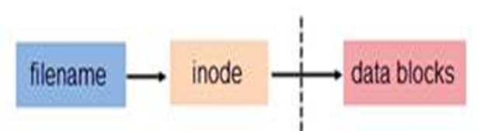
第三章 shell与shell基本操作
2．文件类型
UNIX/Linux系统中有三种基本的文件类型：
普通文件
目录文件
设备文件

Slide 13
第三章 shell与shell基本操作
普通文件
普通文件是用于存放数据的文件。
文本文件：以可阅读的ASCII码形式存储，大多数情况下，是以“行”为基本结构的。
二进制文件：是人们一般不能直接读懂，只有通过相应的软件才能对其进行操作的文件。一般是经编译程序编译后生成的可执行程序、图形、图像或声音等。

Slide 14
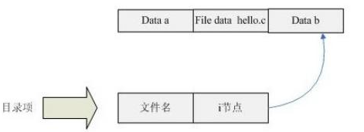
第三章 shell与shell基本操作
目录文件
目录文件用于存储一组相关的文件项信息或文件说明信息，其中包括文件名及其属性的信息。
在UNIX/Linux系统中，目录只包括文件名和i节点号等相关信息，而文件的属性信息保存在i节点信息中。
目录文件在形式上同普通文件一样，但具有目录属性，只能用目录管理命令来访问和管理。

Slide 15
第三章 shell与shell基本操作
关于目录的说明
一个目录文件内至少要有两个文件项：
. —当前目录；
.. —上级目录。
目录文件简称为目录或子目录，在图形界面下称为文件夹。(根目录)
因为目录也是文件，所以它的命名规则与文件命名规则相同。

Slide 16
第三章 shell与shell基本操作
设备文件
UNIX/Linux把每一个I/O设备都看成一个文件，与普通文件一样处理，这样可以使文件与设备的操作尽可能统一。从用户角度来看，对I/O设备的使用和对一般文件的使用一样，不必了解I/O设备的细节。
为区分普通文件、目录文件之间的不同，系统把设备文件称为“设备特别文件”，简称设备文件。

Slide 17
第三章 shell与shell基本操作
常见设备文件种类
块设备文件（b）：以块方式存取的设备，如硬盘、磁盘、磁带等。
字符设备文件（c）：以字符方式存取的设备，如字符打印机、显示器等。
符号链接（l）：用于通过此文件的内容指向它所链接的文件或资源。
管道设备文件（p）：用于进程之间通信的先进先出（FIFO）“临时文件”。

Slide 18
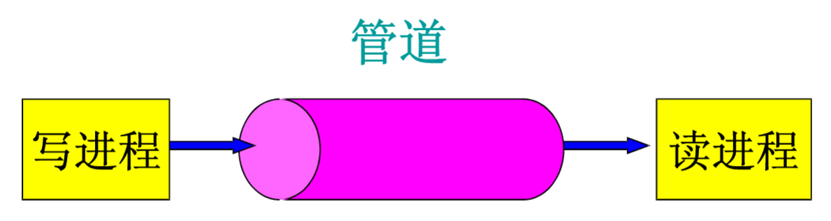
第三章 shell与shell基本操作
两类管道设备
无名管道：主要用于有直接继承关系的父子进程之间的通信。当创建无名管道的进程结束后，无名管道自动消失。
命名管道：是一种特殊的设备文件，在文件系统里以文件形式的存在。由于是以文件形式存在的，使得不论是否有家族关系的进程间都可使用其进行通信。在通信结束后，若不主动删除它，它不会自动消失。

Slide 19
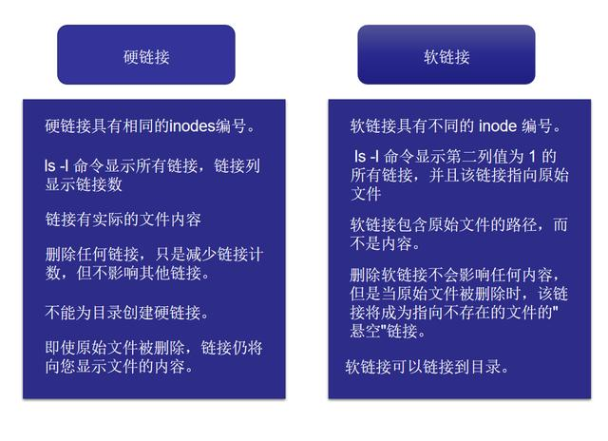
第三章 shell与shell基本操作
两类文件链接
硬链接（-）：两个或多个文件名共用一个文件体，也就是说一个文件可以具有多个不同的名字，但它们具有相同的i节点号。
符号链接（l）：与硬链接不同，它们是不同的文件（从名称看），各有自己的i节点，但可以通过符号链接文件的内容访问被链接文件。符号链接也叫软链接。MAC OS中称为替身。

Slide 20
链接为 Linux 系统解决了文件的共享使用，还带来了隐藏文件路径、增加权限安全及节省存储等好处

Slide 21
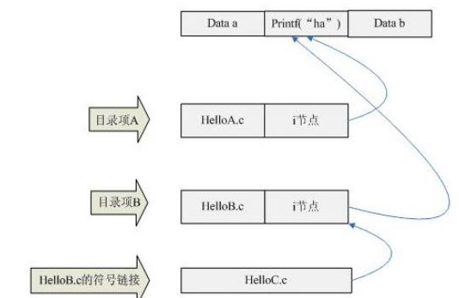
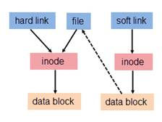
链接
根目录文件内容
索引节点表
bin 1023
0
dev 1054
…
磁盘块
root 1067
1023
home 1098
1024
…
…
hello.c 2010
1098
…
2010
/home/user1
目录文件内容
…
b.c 2000
a.c 2010

Slide 22
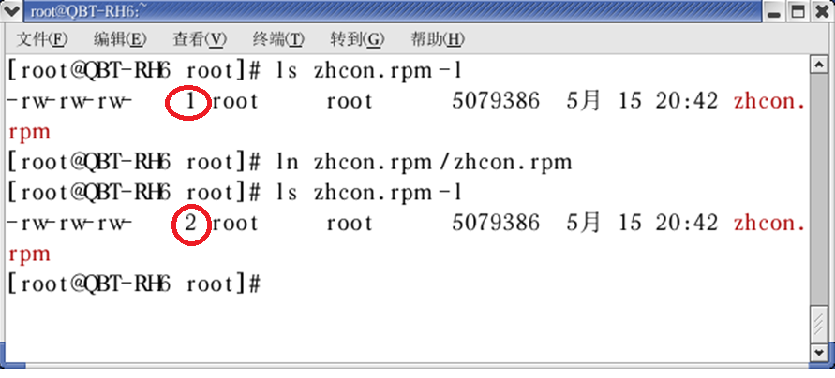
链接
建立链接命令：ln 源文件名 链接文件名

Slide 23
第三章 shell与shell基本操作
3.1.4 目录结构与路径
（更深入的内容第五章）
UNIX/Linux系统采用树型目录结构组织文件系统。
整个文件系统只有一个“根”（root，用“/”表示）。在根上分“杈”（directory），任何一个分杈上都可以再分杈，也可以长出“叶子”。
“根”和“杈”在被称为“目录”或“文件夹”，而“叶子”则是一个个文件。

Slide 24
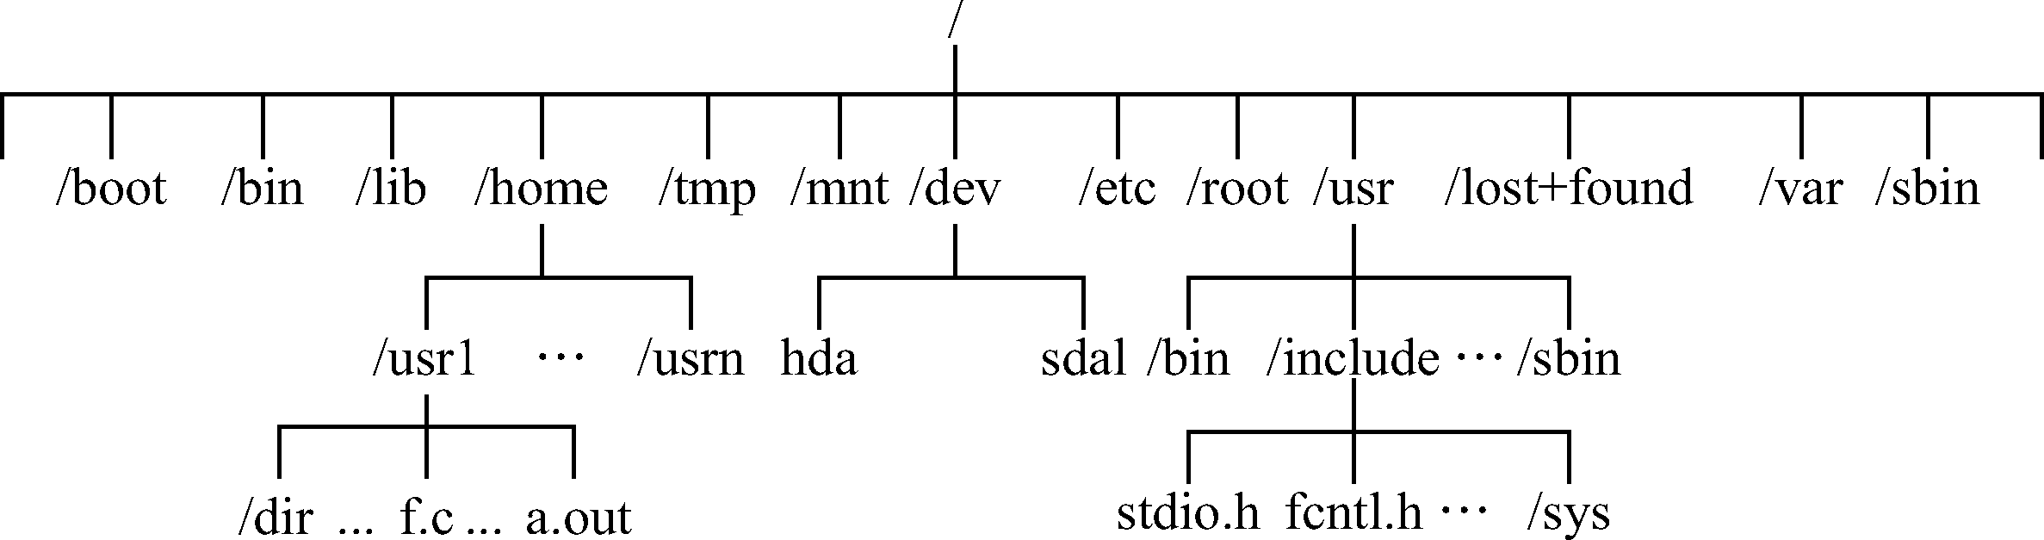
第三章 shell与shell基本操作
UNIX/Linux系统的目录结构

Slide 25
Linux 系统的根目录结构说明
Linux的目录结构（部分）
bin
常用命令
boot
引导文件
dev
设备文件
etc
配置文件
home
一般用户的主目录
根目录/
lib
程序库目录
lost+found
恢复文件目录
mnt
磁盘挂载目录
proc
进程信息目录
root
root用户主目录
sbin
系统工具软件
usr
应用软件安装目录

Slide 26
第三章 shell与shell基本操作
工作目录、用户主目录与路径
1）工作目录
自从用户登录到系统中后，每时每刻都“处在”某个目录之中，被称为工作目录或当前目录，用“.”表示，且可根据需要而随时改变。
2）用户主目录
默认情况下，每个用户都有自己的主目录，不同用户的家目录一般互不相同。root用户的主目录为/root，其他用户的家目录是在/home下的与登录名相同的目录。可以通过“~”字符或环境变量HOME来引用自己的家目录。
默认情况下，用户登录到系统之初，其主目录或家目录（Home Directory）就成为其工作目录。

Slide 27
第三章 shell与shell基本操作
3）路径（相对路径或绝对路径）
路径是指从树型目录中的某个目录到另一个文件或目录的路线。路径表示符是由它所经过的目录名，中间用“/”链接构成的。文件在文件系统中的位置可以由相对路径或绝对路径来决定。
绝对路径是指从“根”开始的路径；相对路径是从用户工作目录开始的路径。
绝对路径是确定不变的，而相对路径则随着用户工作目录的变化而不断变化。

Slide 28
第三章 shell与shell基本操作
物理路径和逻辑路径
在引入链接的文件系统中，从某位置到另一位置的路径可能不只一个，因此又有物理路径和逻辑路径之分。

Slide 29
第三章 shell与shell基本操作
图中某dir目录的用户要访问目录usrn中的文件file1，可通过相对路径../../usrn/或绝对路径/home/usrn/来实现，此时带有路径的文件名可表示为../../usrn/file1或/home/usrn/file1
，带有路径的文件名通常也称为文件名。

Slide 30
第三章 shell与shell基本操作
3.1.5 命令格式与命令行编辑
用户登录到系统后，可以看到一个shell提示符（#或$）。用户可以在提示符后面输入任何命令及参数。
命令行由分隔符（白空格）、选项和参数组成。格式如下：
命令名 [选项 … ] [参数 …]

Slide 31
第三章 shell与shell基本操作
命令行示例
$ date #以默认方式显示当前日期和时间
$ date -u #传统UNIX风格选项
$ date --utc #GNU风格选项
$ date --universal
$ ls -l /etc/passwd
$ ls -l -n /etc/passwd
$ ls -l --numeric-uid-gid /etc/passwd
$ ls -l -n --time-style=iso /etc/passwd

Slide 32
第三章 shell与shell基本操作
命令行编辑特性
1）命令和文件名扩展
2）命令行编辑
3）历史记录

Slide 33
1）命令和文件名扩展
（1）bash具有命令和文件名扩展特性。当输入一个还没完成的命令或文件名时，只需按“Tab”键就能激活命令和文件名扩展特性，从而“自动”完成该命令的剩余输入。
（2）如果有多个命令或文件的前缀相同，bash将响铃并等待用户输入足够的字符，以便选择唯一的命令或文件名。如果找到，系统将自动补齐搜索到的命令或文件名，用户可按回车键执行这条指令。

Slide 34
2）命令行编辑
bash允许用户对正在输入的命令行使用“编辑键”进行。
编 辑 键 | 意 义 | 编辑键 | 意 义
Ctrl+A｜HOME | 光标移至行首 | Ctrl+K | 删除光标处至行末
Ctrl+E｜END | 光标移至行尾 | Ctrl+U | 删除光标处至行首
Alt+F | 光标前移至右一词末 | Alt+D | 删除光标处至单词末
Alt+B | 光标后移至左一词前 | Alt+DEL | 删除光标处至单词首
Ctrl+L | 清屏并在屏幕顶端重显当前行 | Ctrl+W | 删除光标处左一词或至词首
Ctrl+- | 恢复上一次的操作 | Ctrl+Y | 将刚删除的内容插入到光标处

Slide 35
3）历史记录
在bash中，回车后命令行被保留在历史记录文件中。可通过光标键“↑”和“↓”在历史记录中漫步，对出现的“当前”记录可以进行编辑和使用。利用此可以重复执行以前执行过的命令，而无须重新输入。

Slide 36
history命令
Bash，为每个用户在~/.bash_history文件内预设了1000条记录的历史，并为每条记录一个编号。使用history命令可以查询历史记录。 history的用法为：
history [n] # n为整数
用来显示最近n条记录，若不指定n则显示所有历史记录。比如：
$ history 20 #显示最近20条历史记录
$ history #显示所有历史记录

Slide 37
3.1.6 标准流与I/O重定向
标准文件描述符可以理解为 Linux 系统为文件分配的一个数字，范围是 0-3 ，用户也可以自定义文件描述符，但是自定文件描述符不在这里的讨论范围
名称 | 类型 | 文件描述符 | 操作
标准输入 | standard input | 0 | <,<<
标准输出 | standard output | 1 | >,>>
标准错误输出 | standard error output | 2 | 2>,2>>
文件描述符文件描述符的存储位置位于 /proc/self/fd ，通过一系列软链接指向的默认输出设备，这里我们的默认设备就是模拟终端

Slide 38
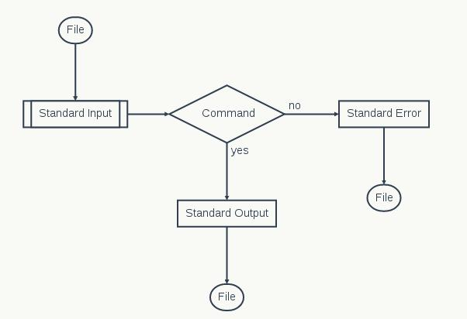
对于一条 Linux 的命令执行的过程如下

Slide 39
直接使用标准流存在的问题
（1）输入数据从键盘输入时，用户输入的数据只能用一次，易出错且修改不便。
（2）输出到终端屏幕上的信息只能看，不便使用。
UNIX/Linux系统的标准I/O重定向可以解决这些问题。

Slide 40
1）标准输入重定向
是指让命令（程序）的标准输入从指定的文件中读取。因此，输入重定向主要用于解决命令的输入源数据，尤其是输入数据量大或重复使用问题。
例如，wc可用于统计指定文件包含的行数、单词数和字符数。
$ wc /etc/passwd
$ wc < /etc/passwd

Slide 41
2）标准输出重定向
是指把命令的标准输出保存到文件中，可用两种方式：覆盖方式(>)和追加方式(>>)。例如：
$ ls > /tmp/dir.out
$ ls /usr >> /tmp/dir.out
标准输出的重定向是有副作用的：一是它可能覆盖已经存在的文件；二是它可能会在一个具有完整意义的文件后面追加一些外来或无意义的信息。

Slide 42
3）标准错误的重定向
标准错误的重定向与标准输出的重定向意义相同，但是针对标准错误的，但在对其改道时须使用文件号2。
命令 2> 文件 或
命令 2>> 文件
在2与>间、>与>间不能有空格。例如：
$ ls -l /home/w-w-w 2> /tmp/err.out
$ cat /home/w-w-w 2>> /tmp/err.out
$ cat /tmp/err.out

Slide 43
4）标准输出、错误同时重定向
使用符号&>或&>>可以让一个程序的标准输出和标准错误同时重定向到文件，前者用于覆盖方式，后者用于追加方式。 示例如下：
$ ls -l -d / /home/w-w-w &> /tmp/err.out
$ ls -l -d /boot /home/w-w-w &>> /tmp/err.out
$ cat /tmp/err.out

Slide 44
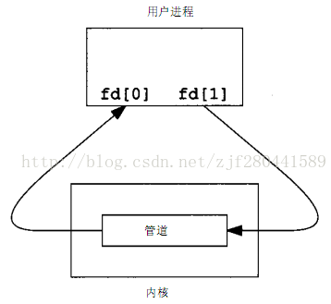
3.1.7 管道与三通
管道机制是在两个或多个进程之间建立一种连接，使得前一命令的输出作为后个命令的输入。该机制常用于进程间通信。
将一个程序或命令的输出作为另一个程序或命令的输入，有两种方法：
（1）通过临时文件将多个命令或程序结合在一起。
（2）通过管道机制。

Slide 45
1．管道
实现管道机制的符号是“|”，其方法为：
命令1 | 命令2 | … |命令n
例如：
$ ls -l /dev | wc -l
$ cat /etc/passwd | grep "root:"|wc -l

Slide 46
2．三通（tee）
有时候，既要在屏幕上看到输出，又要同时保存一个副本，这时可使用管道与tee命令配合来实现三通。
tee命令读取标准输入，并将其内容同时写到标准输出和指定文件，其用法为：
tee [-ai] [files]
选项-a指定使用追加方式，若不指定则采用覆盖方式；-i用于忽略中断信号（^C）。

Slide 47
tee命令使用示例
#将当月日历表显示到屏幕的同时也保存到文件calendar中
$ cal | tee calendar
#将根目录短式列表显示到屏幕上的同时也保存到文件f1和f2中
$ ls / | tee f1 f2

Slide 48
3.1.8 变量与环境变量
1．变量
在UNIX/Linux系统中，用户可以定义自己的变量。定义后的变量就像在其他程序设计语言里一样被引用。引用变量时需要使用“$”作为变量名的前导字符。
由于shell是解释语言，在变量定义和使用时不需要声明类型，shell在使用变量时会根据变量的值来具体确定变量的类型。

Slide 49
变量的定义方法与示例
变量的定义方法如下：
var_name=var_value
变量的定义和使用示例如下：
$ x=123 #定义一变量x，值为123
$ y='I am a student' #定义变量y
$ echo $x $y $HOME #显示x，y和环境变量HOME的值
$ z="$x $y"

Slide 50
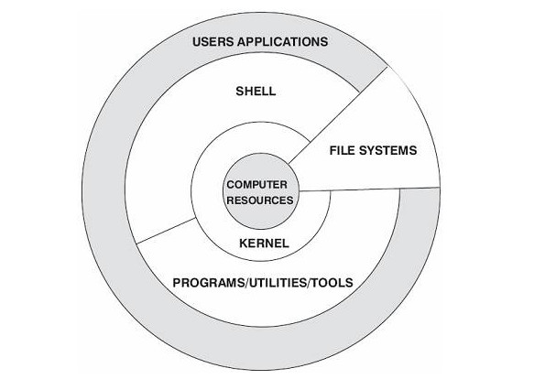
2．环境变量
shell在开始执行时就已经定义了一些和系统工作环境有关的变量，用来控制用户程序的执行，或为用户程序的执行提供环境支持。
可用env、export或set来查询环境变量：
$ export #显示所有的环境变量
$ env #同上
用户还可定义自己的环境变量（见后述）。

Slide 51
常用的shell环境变量
HOME：家目录。
LOGNAME、USER：登录用户名、用户名
IFS：命令行参数、选项间的分隔符。
PATH：由冒号分隔的目录路径名（命令执行路径）。
TERM：终端的类型。
PWD：当前工作目录的绝对路径名。
OLDPWD：刚刚离开的目录。
PS1：主提示符。
PS2：辅提示符（继续行用提示符）。

Slide 52
3.1.9 引号机制、命令替换与变量替换
1．引号机制
在shell中有三种引号：单引号（'），双引号（"）和反单引号（`）。
前两者用于变量定义，后者用于命令替换。

Slide 53
1）单引号
由单引号括起来的字符都作为普通字符，特殊字符用单引号括起来以后也会失去原有意义。例如：
#定义string变量，其值为'$PATH‘
$ string='$PATH'
#显示变量的值：$PATH
$ echo $string

Slide 54
2）反单引号
反单引号的作用是命令替换。命令替换也叫命令扩展。
所谓命令替换是指反单引号内的内容将作为命令首先被执行，然后再将命令执行的标准输出替换反单引号及其括号位置的信息。例如：
$ x=`pwd` #通过命令替换定义变量x
$ y=`whoami` #通过命令替换定义变量y
$ echo $x $y #显示变量x和y的值

Slide 55
命令替换的另一种形式
$(cmd)
作用与`cmd`相同，但功能更强。例如：
#通过命令whoami替换定义变量MyVar
$ MyVar=$(whoami)
#显示变量MyVar和$(pwd)的值
$ echo $MyVar $(pwd)

Slide 56
3）双引号
双引号，也用来定义变量，在双引号内可进行变量替换和命令替换。所谓变量替换，是指在双引号中的对变量的引用将被替换成变量的值，变量替换也叫变量扩展。
双引号中的特殊字符仍具有特殊意义。若在双引号内使用特殊字符且又把它作为特殊字符本身来看待，则必须使用转义字符，比如，双引号中的双引号必须表示为\"，\必须表示为\\。

Slide 57
双引号使用示例
$ myname="`whoami`" #定义myname
##定义变量myself
$ myself="I am a student, my uname is $myname and my work dir is `pwd`."
##定义变量myself1
$ myself1="I am a student my uname is \"$myname\" and my work dir is \"`pwd`\""
$ echo $myself $ echo $myself1

Slide 58
2．参数替换
参数替换主要是指命令行参数中的变量和命令替换。
在执行命令时，命令的命令行参数既可以是常量也可以是变量，也可以包含命令替换。

Slide 59
3.1.10 shell命令的执行
类型：内部命令、外部命令和别名
内部命令：shell拥有自己的内部命令，也能被系统中其他应用程序所调用。比如cd；
外部命令：是存在于文件系统中某个目录下的（系统或用户）程序；
别名：是另外一类可执行的“命令”，可用alias查询。
也还有一些命令，比如echo，既是内部命令，也是外部命令。

Slide 60
1．命令搜索
默认情况下，当用户从键盘输入一个命令时，shell首先检查它是否带有路径。若有路径则按路径搜索它，若找到则执行之，否则报错。
若没有带路径，则首先检查它是否为内部命令，若是则执行之；否则，再沿$PATH指定的路径检查是否是一个外部命令。如果能够成功找到，则执行之；否则报错。

Slide 61
2．标准流与程序I/O
当一个命令执行时，系统首先为其打开三个标准流。程序执行时，默认从标准输入读、向标准输出写、出错时将错误信息写向标准错误。可以使用I/O重定向将3个标准流重定向到文件 。
也可将标准输入和标准输出重定向到管道。
当从文件读取信息时，结束符为文件结束标志EOF；当从标准输入读取信息时，输入完成时的结束符为^D。

Slide 62
3．命令的返回值
系统默认约定，shell命令在结束时向调用者返回一个状态码或返回值，以表示执行成功与否。返回值为0表示成功，非0表示失败。当命令是由管道连接的命令串，或是命令组时，最后执行的命令的返回作为整个命令串的返回值。
返回值可以在命令刚刚执行完毕后，通过$?来访问。比如:
$ echo $?

Slide 63
3.1.11 shell种类
UNIX/Linux中的shell有多种类型，其中最常用的几种是Bourne shell（sh或bsh）、Bourne again shell（bash）、C shell（csh）、tc shell（tcsh）、Korn shell（ksh）和Z shell（zsh）等。
bsh是Stephen Bourne在Bell实验室设计的shell，在每种UNIX上都可以使用，且在众多的UNIX系统中bsh基本保持一致，它是大多数UNIX系统默认的shell。

Slide 64
bash
bash是GNU工程（自由软件基金会）中使用的shell，bash是在bsh基础上发展起来。bash与bsh稍有不同，它兼有csh、tcsh和ksh的特色。大多数bsh脚本程序可在其上不加修改就可运行，但bash的脚本程序则不一定能在bsh上运行。
bash是GNU操作系统的默认shell，Linux操作系统默认的shell是bash。

Slide 65
3.2 Linux系统的基本命令
3.2.1 目录基本操作命令
3.2.2 文件操作基本命令
3.2.3 文件属性基本操作命令
3.2.4 文本文件编辑与操作基本命令
3.2.5 日期、时间与时区管理命令
3.2.6 进程管理基本命令
3.2.7 文件或目录比较命令
3.2.8 其他操作命令

Slide 66
3.2.1 目录基本操作命令
1．列目录内容（ls）
2．建立目录（mkdir）
3．删除目录（rmdir）
4．改变工作目录（cd）
5．显示当前目录（pwd）

Slide 67
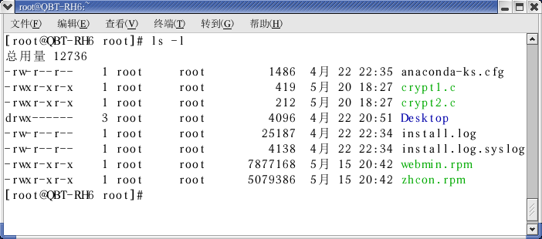
1．列目录内容（ls）
1）功能与用法
ls（list）的功能是列出指定目录的内容，并将输出按某种方式排序。若不指定目录，则默认当前目录。用法为：
ls [options] [files]

Slide 68
2）参数说明
选 项 | 意 义
-a | 列出所有文件及目录（Linux规定以点“.”开头为隐藏文件，默认情况下不会列出）
-A | 同-a，但不列出.和..
-b | 以八进制数字方式列出不可显示的文件
-i | 列出目录时显示i节点信息
-l | 长格式列表
-F | 短格式列表，文件名称后加一符号表示属性：可执行文件加*，目录/
-r | 将文件以相反排序方式列出（默认按文件名ASCII码值）
-R | 递归列出目录及其子目录
-t | 按文件依修改时间排序
-U | 以不排序方式列目录

Slide 69
3）示例
#ls -ltr s* #列出当前目录下所有名字以s开头的文件，按修改时间倒排序
#ls -lR /bin #递归列/bin目录及其子目录
#ls -ad .* #列所有名以点.开头的文件
#ls -AF #列当前目录，名后属性字符
#ls -lid /usr/bin/ls /dev/sda /etc #以长格式列文件且输出I节点号

Slide 70
4） ls的输出与文件属性
ls -lid /usr/bin/ls /dev/sda /etc的有以下内容：
2039 b rw-rw----. 1 root disk 8, 0 Mar 8 09:06 /dev/sda
651522 d rwxr-xr-x. 141 root root 2288 Mar 8 09:08 /etc
894 - rwxr-xr-x. 1 root root 14159 Nov 1 01:21 /usr/bin/ls
① ② ③ ④ ⑤ ⑥ ⑦ ⑧ ⑨
各域的意义是：①I节点号；②文件类型；③权限；④链接数；⑤主；⑥组；⑦普通文件为长度，特别文件为主次设备号；⑧最后修改时间；⑨文件名。

Slide 71
2．建立目录（mkdir）
1）功能与用法
mkdir（make directory）的功能是创建子目录，一次可以创建多个子目录，还可以一次创建包括全部父目录和子目录在内的一个完整的目录结构，它的使用受权限的制约。mkdir的用法为：
mkdir [-p] [-m MODE] dirs

Slide 72
2．建立目录（mkdir）
2）参数说明
-p：如果要创建的目录存在也不报错，必要时可一同创建父目录。-m MODE：按照权限MODE创建子目录。
3）示例
#mkdir temp #创建名为temp的子目录
#mkdir temp2 temp3 #一次创建多个
#mkdir -p temp5/child #在子目录temp5下创建子目录child，

Slide 73
3．删除目录（rmdir）
rmdir（remove directory）的功能是删除空子目录，其使用受权限制约。用法为：
rmdir [-p] dirs
使用-p参数，rmdir在删除一个目录时，若其子目录也是空的，则一并删除。示例:
#rmdir temp #删除temp，若非空则报错
#rmdir -p a/b/c #删除目录时一同删除其空子目录.

Slide 74
4．改变工作目录（cd）
cd功能是改变用户的当前目录。它的使用受权限制约，用户必须对要进入的目录有执行权。用法：
cd [dir]
若不指定dir ，则切换到家目录$HOME。
#cd /tmp #切换到目录/tmp
#cd ~- #回到刚离开的目录
#cd .. #切换到上级目录

Slide 75
5．显示当前目录（pwd）
pwd（print working directory）的功能是显示当前目录。用法：
pwd [-P] [-L]
选项-P、-L分别用于显示当前目录的物理和逻辑位置，默认为后者。

Slide 76
3.2.2 文件操作基本命令
1．显示文件的内容或合并文件（cat）
2．分屏显示文件内容（more）
3．使用less命令浏览文件
4．文件或目录的删除（rm, unlink）
5．文件移动或更名（mv）
6．文件和目录复制（cp）
7．显示文件开始head;结尾部分tail
8．文件的格式输出（pr）
9．以指定格式或进制显示文件内容od

Slide 77
1.显示文件内容或合并文件（cat）
1）功能及用法
cat（catenate）命令用来把文件内容显示到屏幕上，也可以同时显示多个文件。默认使用标准输入。可以通过I/O重定向的方法将多个文件的显示内容改道到某个文件中，从而实现文件合并。用法为：
cat [ options ] [ files ]

Slide 78
2）参数说明
选 项 | 意 义 | 选 项 | 意 义
-E | 在行末显示$符号 | -s | 当有一个或多个空行时只显示一个
-n | 为所有行添加行号 | -T | 将Tab键显示为^I(Ctrl+I)
-v | 显示所有内容。除回车和Tab键外，不可显示的字符用^或M-表示（^表示Ctrl键，M-表示Alt键）

Slide 79
3）应用举例
#cat test.txt #显示test.txt内容
#cat -n test.txt #内容并添加行号
#cat *.txt #显示所有的*.txt文件
#cat tst1.txt tst2.txt > tst.txt #将tst1.txt和tst2.txt的内容合并为tst.txt
#cat > myfile #从键盘读入内容并将其保存到文件myfile。按^D结束

Slide 80
2．分屏显示文件内容（more）
1）功能及用法
功能是分屏显示文件的内容。more是UNIX/Linux系统中分页命令家族中的一员。能使用户在浏览文件的时候可以一次一屏或一行进行，这在阅读大文件时特别有用。用法：
more [-dflpcsu] -lines [+linenum | +/pattern] files

Slide 81
2）参数与命令说明
参 数 | 意 义
+/pattern | 从第一个正规表达式pattern处开始显示（参见第10章）
+linenum | 从第linenum行开始显示
-lines | 指定满屏行数为lines，默认时为24行
-d | 屏幕底端的默认提示。默认提示为--more—(##%)
-l | 忽略^L（换页）。默认时遇到^L时会暂停
-s | 压缩多个空行为一行

Slide 82
more命令的部分屏幕操作命令
命 令 | 功 能 | 命 令 | 功 能
Q/q/^C | 退出 | !cmd | 执行shell命令
= | 显示当前行行号 | :n | 下一个文件
#d/#b | 向前/后滚动#行（#为数字） | :p | 上一个文件
空格 | 向前翻一屏 | :f | 显示当前文件名和行号
回车 | 向前翻一行 | ^L | 重显本屏内容
?/h | 帮助 | . | 重复上一个命令

Slide 83
3）应用举例
#more /etc/passwd #分屏显示/etc/passwd的内容
#ls -l /dev | more #列出系统设备目录并通过more分屏显示

Slide 84
3．使用less命令浏览文件
less命令和more一样都是分页处理命令。它改进了more命令中的一些功能，并又添加了许多其他特色，例如，可以使用PgUp和PgDn翻页，使用HOME和END直接跳到文件开始或结尾等。
通过less分屏显示/dev/目录内容的示例如下：
ls -l /dev | less

Slide 85
4．文件或目录的删除（rm, unlink）
1）功能及用法
功能是删除文件。rm可用于删除各种类型的文件；unlink只能删除单个文件。由于在UNIX/Linux系统内被删除的文件是不可恢复的，所以使用时要特别小心。rm命令的使用方式为：
rm [options] files
unlink file

Slide 86
2）rm命令的部分参数
选项 | 功 能 描 述
-i | 交互方式。删除前逐一询问确认，回答时y/yes表示确认，其他为放弃
-f | 强制方式。强迫删除，删除时不提示
-r/-R | 递归方式。删除目录时，连同其子目录一起删除。删除目录时必须选此项
-- | 删除以-开头的文件

Slide 87
3）示例
$ rm myfile hisfile #交互式删除，删除前需要用户确认
$ rm -r -f myf.c mydir #同时删除文件myf.c和目录mydir
$ rm -- -xyz #删除包含特殊名字的文件-xyz
$ rm \* \\ #删除名字为*和\的文件
$ unlink /tmp/x #删除/tmp/x

Slide 88
5．文件移动或更名（mv）
1）功能及用法
mv的功能是文件位置移动或更名。用法
mv [options] source dest
mv [options] source ... directory
前者是将源文件移动到目的文件，可用于文件移动或更名；后者是将一批文件移动到某个目录directory。mv命令是有副作用的，但可使用备份方式避免。
mv至少需要两个参数，一个用于源文件，另一个是目标文件或位置，若目标为当前目录可用“.”表示，但不能省略。

Slide 89
2）示例
#mv file1 file2 #若file2存在，则在不使用备份时将被覆盖
#mv myfile /tmp/tmpf #将文件myfile移动至/tmp/tmpf下或更名为/tmp/tmpf
#mv file1 file2 mydir #将文件fiel1，file2移动到目录mydir下

Slide 90
6．文件和目录复制（cp）
1）功能及用法
cp（copy）的功能是复制文件或目录。不能复制设备文件，但却可复制设备文件的内容以构造映像。其用法为：
cp [options] source dest
cp [options] source ... directory
第一种用法是将源文件复制到目标文件，第二种用法是将一批文件复制到某个目录directory。cp命令也是有副作用的。
cp至少需要两个参数，一个用于源文件，另一个是目标文件或位置，若目标为当前目录可用“.”表示，但不能省略。

Slide 91
2）cp命令的部分选项
选项 | 功 能 描 述
-d | 复制时复制符号链接，若不指定则复制符号链接指向的文件
-p | 复制源文件时，保留源文件的属性信息
-l | 不作复制，只创建硬链接
-s | 不作复制，只创建符号链接
-R/-r | 递归复制。复制目录时，一同复制其中的所有文件和子目录

Slide 92
3）示例
#cp file1 file2 #将file1复制到file2
#cp /tmp/myp.c . #将/tmp/myp.c复制到当前目录
#cp *.c *.txt /tmp #将*.c和*.txt复制到目录/tmp
#cp file1 /tmp/file2 #将file1复制到/tmp/file2
#cp -rp dir1 dir2 #将目录dir1复制到目录dir2，且保持原属性
#cp -R file1 file2 dir1 dir2 #将文件file?和目录dir1复制到目录dir2
#cp /dev/cdrom /tmp/disk.img #构造光盘映像到文件/tmp/disk.img

Slide 93
3.2.3 文本文件编辑与操作基本命令
1．文本编辑命令（vi）
2．文件内容信息统计（wc）

Slide 94
1．文本编辑命令（vi）
1）功能及用法
vi是UNIX/Linux文本文件全屏编辑器。
vi一次可以编辑多个文件，若vi启动时没有指定文件名，则vi将创建一个无名的文件，待用户保存时由用户指定文件名。
若指定的文件不存在，则创建一个新文件。若用户对文件的修改不保存，则原文件不发生变化。

Slide 95
vi的临时文件
设vi编辑的文件为file，则在工作时，vi创建一名为.file.swp的临时文件，若没有指定文件名，创建.swp临时文件。临时文件也叫交换文件。
当vi结束编辑后，对应的临时文件被自动删除。但当vi非正常退出时，此临时文件就可能会被残留下来，在下次再编辑此文件时会出现错误信息。
vi的整个工作过程和被编辑的文件无关，只是在保存的时候才修改被编辑的文件。

Slide 96
vi有三种工作模式：
命令模式：当进入vi时，处在命令模式。在此模式下，可通过vi命令对文件内容进行处理，也可通过插入命令进入编辑模式
编辑模式：可在命令模式下通过o，O，a，A，i，I等命令使vi进入编辑模式。也可通过按Esc键返回命令模式。
命令项模式或叫底行模式：在命令模式下，用户输入冒号“:”后，光标会跳到底行，输入相关命令后可完成指定操作。
vi [ options ] [ files ]

Slide 97
1）参数说明
选项 | 功 能 描 述
[files] | 被编辑的文件名。不提供时，打开一个无名文件
+[#] file | 进入vi后光标直接定位到第#行首，若不指定#，则光标定位到末行首
+/pattern file | 从指定的模式匹配行行首处开始
-r/-L | 列出当前目录内所有因vi非正常退出而残留的交换文件，以便恢复
-r <.*.swp> | 从交换文件.*.swp中恢复文件
-r file | 从vi崩溃或非正常退出中恢复文件
-R | 以只读方式编辑文件。使用此参数时，被编辑的文件不能回存，但可以另存

Slide 98
2）vi的基本操作
（1）编辑模式
（2）删除命令
（3）修改或替换
（4）搜索与定位
（5）搜索和替换
（6）块操作命令
（7）缓冲区操作命令
（8）其他命令
（9）保存与退出

Slide 99
（1）编辑模式
在命令模式下，输入i、I、a、A、o和O命令进入编辑模式，编辑完毕后通过按Esc键返回命令模式。
命令 | 功能描述 | 命令 | 功能描述
i | 光标处插入 | I | 行首插入
a | 光标后追加 | A | 行末追加
o | 当前行后插入新行 | O | 当前行前插入新行

Slide 100
（2）删除命令
命令 | 功能描述 | 命令 | 功能描述
x | 删除光标处的字符 | X | 删除光标前的字符
d0 | 从光标处删除到行首 | D | 从光标处删除到行末
db | 删除光标到本word始 | dw | 删除光标到下一个词首
dd | 删除光标所在的行 | #cmd | 重复执行命令cmd #次

Slide 101
（3）修改或替换
命令 | 功 能 | 命令 | 功 能
cc/S | 替换光标所在行 | s | 替换光标处的字符
C/R | 修改当前行光标后的部分 | r | 替换当前一个字符
cw | 修改光标到一个字的结尾部分 | cb | 修改光标到一个字的开始部分

Slide 102
（4）搜索与定位
命令 | 功 能 描 述 | 命令 | 功 能 描 述
0 | 定位至行首 | w | 光标移至本行下一字开始
$ | 定位至行末 | b | 光标移至本行前/当前字开始
:#|#G | 定位到第#行首 | E | 光标移至下一/当前字尾
:0|gg | 定位到首行行首 | % | 查找单括号对（）
:$|G | 定位到末行行首 | [[|]] | 定位到最外层{}的{/}
#% | 光标移至#%处行首 | [{|]} | 定位到当前层{}的{/}

Slide 103
（4）搜索与定位
命令 | 功 能 描 述 | 命令 | 功 能 描 述
/exp | 后向定位到字符串exp | [/|]/ | 定位到注释块的开始/结束
?exp | 前向定位到字符串exp | Fc|fc | 后/前向定位到当前行字符c
/^exp | 定位到行首为exp的行 | Tc|tc | 后/前向定位到当前行字符c后/前
/exp$ | 定位到行末为exp的行 | g0|gm|gl | 光标移动到行首/中/末
n,m?|/exp | 在n-m行前/后向搜索exp | gj|gk | 光标下/上移一屏幕行（而非文本行）
n | N | 前/后向继续查找 | *|# | 前/后向搜索光标下的单词

Slide 104
（5）搜索和替换
命令 | 功 能 描 述
:s/exp1/exp2/g | 将当前行的exp1替换成exp2
:n,ms/exp1/exp2/g | 将从n到m行中的exp1替换为exp2
:n,mg/exp1/s//exp2/g | 将从n到m行中的exp1替换为exp2
:g/exp1/s//exp2/g | 将全文中的exp1替换为exp2

Slide 105
（6）块操作命令
命令 | 功 能 描 述
:n1,n2d | 删除n1到n2行的内容
:n1,n2mn3 | 将n1到n2行内容移动到n3
:n1,n2tn3 | 将n1到n2行内容复制到n3
:n1,n2w[!] [file] | 将n1到n2行内容写入[file]

Slide 106
（7）缓冲区操作
vi默认时使用无名缓冲区进行工作，比如，将文件的某些部分删除了，但可以用u命令进行撤销。文件内容的复制与移动都是通过缓冲区进行的。
对使用各种删除命令删除的内容都被保留在无名缓冲区中，用户可以使用p命令在光标后追加它们。比如：
命令串xp可以交换光标处及其后两个字符的位置；
ddp交换光标所在行及其下一行的位置。

Slide 107
缓冲区操作命令
vi还可使用命名缓冲区a-z，然后通过缓冲区进行复制或粘贴等操作。
命令 | 功 能 描 述
Y/yy | 将当前行放入无名缓冲区
P/p | 将无名缓冲区中的内容粘贴到当前行的上/下方
"cyy | 将当前行放入缓冲区c（c为任何小写字母）
"cd | 将当前行删除，内容放入缓冲区c
"cP/"cp | 将缓冲区c中的内容粘贴到当前行的上/下方

Slide 108
（8）其他命令
命令 | 功 能 描 述 | 命令 | 功 能 描 述
. | 重复上次执行的命令 | u | 作废刚执行过的命令
:set nu | 设置行号 | :set nonu | 取消行号
J | 将下一行合并到当前行 | ~ | 将光标处的字符大小写转换
^G | 显示当前编辑文件信息 | ^L | 刷新屏幕（屏幕乱时使用）
:n | 定位到下一文件 | :N | 定位到上一文件
:r file | 读入文件到光标处 | :!cmd | 执行shell命令cmd
:!! | 重复上次执行的shell命令 | :r!cmd | 执行cmd并将其输出追加到光标处
:e! | 重新读入当前文件，作废以前所有操作 | :e file | 放弃当前文件编辑，以file启动vi

Slide 109
（9）保存与退出
命令 | 功 能 描 述 | 命令 | 功 能 描 述
:w | 保存文件，但不退出 | :wq[!] | 保存退出
:x | 保存文件，且退出vi | :w>>file | 将现行文件的内容追加到文件file
:q | 退出（若文件已更改，则不能退出） | :w file | 将现行文件的内容写入file
:q! | 不保存强制退出 | :w! file | 将现行文件内容写入已存在的file
ZZ | 保存文件且退出vi | ZQ | 不保存退出

Slide 110
2．文件内容信息统计（wc）
1）功能及用法
wc的功能是对输入文件的信息进行统计。统计信息包括行数、单词数和总字节数等。若有多个输入文件，则将对每个输入文件进行分别统计，在最后还给出所有文件的统计信息。用法：
wc [-c] [-m] [-w] [-l] [-L] files

Slide 111
2）参数说明
选 项 | 功 能 描 述
-c/-m | 字节/字符数统计
-l | 统计行数
-w | 统计单词数
-L | 统计最长行的字节数

Slide 112
3）示例
$ wc /etc/inittab #综合统计/etc/inittab的内容信息
$ wc -w /etc/inittab #统计单词数
$ wc -l /etc/inittab #统计行数
$ wc -c /etc/inittab #统计字符数

Slide 113
3.2.6 进程管理基本命令（与第六章共同学习）
系统在启动时创建了很多进程。进程的创建者称为父进程，被创建者称为子进程，子进程还可以创建子进程。为对进程管理，系统为每个进程分配了一个编号PID：进程号或进程标识。
在诸多的进程中，父、子进程之间按先后创建关系构成了一棵进程树。进程树上的每一个分支都对应或描述着一组进程的家族关系。进程树可用pstree来查询。

Slide 114
1．信号及默认处理方式
进程间可以通过信号进行通信，以实现进程间一定程序的控制，用于进程间信号通信的命令是kill和trap。
信号是linux系统为了响应某些状况而产生的事件。进程收到信号后应该采取相应的动作

Slide 115
常用信号
信号编号 | 信号名 | 含义
0 | EXIT | 程序退出时收到该信息。
1 | HUP | 挂掉电话线或终端连接的挂起信号，这个信号也会造成某些进程在没有终止的情况下重新初始化。
2 | INT | 表示结束进程，但并不是强制性的，常用的 "Ctrl+C" 组合键发出就是一个 kill -2 的信号。
3 | QUIT | 退出。
9 | KILL | 杀死进程，即强制结束进程。
11 | SEGV | 段错误。
15 | TERM | 正常结束进程，是 kill 命令的默认信号。
在众多信号中，有的是硬件产生的，有的是软件产生的，还有一些是人工可以制造的。人工可以制造的信号简称为人工信号，比如^C可以产生SIGINT，其值为2。
常用信号有SIGHUP、SIGINT、SIGQUIT、SIGKILL、SIGTERM、SIGUSR1和SIGUSR2等，或简写为HUP、INT、QUIT、KILL、TERM、USR1和USR2等。
这些信号中的一些是可以被捕获的，捕获命令为trap。

Slide 116
2. 进程树及进程状态查询(pstree)
1）功能及用法
用于显示系统内进程间的关系—进程树。系统中所有进程的进程树都会以基本进程init(1)为根，如果指定用户，则只显示此用户拥有的进程子树。用法：
pstree [-a] [-c] [-h|-Hpid] [-l] [-n] [-p] [-u] [-G|-U] [pid|user]

Slide 117
2）参数说明
pid | 显示指定进程pid的子进程树
user | 显示指定用户user的子进程树
-a | 显示完整的命令行参数，包含pid，参数或内存驻留情况（括号内的表示被换出）
-c | 不使用精简方式
-h | 突出显示正在执行的进程
-H<pid> | 突出显示指定进程，若指定进程不存在，则失败
-l | 长列格式显示树状图
-n | 按pid排序，而非默认进程名排序
-p | 显示pid
-u | 显示用户名称

Slide 118
3）示例
# pstree #显示系统进程树
# pstree -p| more #分屏显示系统进程树
# pstree -p | grep vsftpd #查询进程vsftpd
# pstree user #显示指定用户（比如root）的进程

Slide 119
3．终止进程执行（kill）
1）功能及用法
向指定进程（pid）发送一个特定的信号（signal）。默认情况下，kill发送终止信号TERM（正常结束），其值为15。
按照系统规定，当进程收到某信号后，应该采取相应动作，默认动作是结束执行。
kill的用法为：
kill [-s signame | -n signum | -signum] pid ...
kill -l [signame]

Slide 120
2）参数说明
pid： 进程编号
-l：列出所有可用的信号
-l signame/signum：列出指定信号
-s signame、-n signum、-sig：指定发送的信号，可用的信号有HUP(1)、INT(2)、QUIT(3)、KILL(9)和TERM(15)等，另外还可是系统为用户保留的USR1和USR2

Slide 121
3）使用举例
#kill -l #列出所有信号（参见表3-38）
#kill -9 3231 #发送信号9（KILL）终止pid为3231的进程
##终止名为named的进程
#pstree -p | grep named #查询进程信息
#kill -9 1656 #发信号9，终止pid为1656的进程
#kill -KILL 1656 #同上
#kill -SIGKILL 1656 #同上

Slide 122
3.2.8 其他操作命令
1．清屏命令（clear）
2．字符串或变量输出命令（echo）
3．变量输入命令（read）
4．显示环境变量命令（env）
5．环境变量的定义（export）
6．定位可执行程序及相关信息（which、whereis、whatis和apropos）
7．别名管理（alias、unalias）
8．任意精度计算器（bc）

Slide 123
1．清屏命令（clear）
clear用于清除用户的终端屏幕，使光标回到屏幕的左上角。其用法为：
clear
说明：
在一般终端都可以使用组合键Ctrl_L（^L）完成清屏操作。

Slide 124
2．字符串或变量输出命令（echo）
1）功能与用法
将命令行参数中的字符串或变量的值写到标准输出。默认情况下，每个echo命令执行完毕后会产生一个换行符，如果不带参数执行此命令，将输出一个空行。用法：
echo [options] string ...
2）参数说明
-e：用于处理转义字符；-n：用于抑制默认的换行符；-E：用于抑制对转义字符的处理。

Slide 125
3）示例
#显示字符串常量
$ echo Please insert diskette …
#不处理转义字符
$ echo "My cell phone number is:\n13903750000"
#处理转义字符
$ echo [-e] "My cell phone number is:\n\t13903750000"
$ echo -n "I am student, " #不处理换行
$ echo "my name is Bill Joy" #以上命令的输出在同一行上

Slide 126
3．变量输入命令（read）
read从标准输入上读入一行，并将它读到的内容按分隔符分隔的字符串传递给相应变量。若值的个数大于变量个数，则多余的部分赋给最后一个变量；若值的个数小于变量个数，则后面多余的变量被置空。如果没有指定变量名，则默认使用REPLY作为变量名。用法为：
read [-d delim] [ -n num] [-p prompt] [-r] [-s] [-t time] var1 var2 …

Slide 127
2）参数说明
参 数 | 功 能
-d delim | 指定新的分隔符
-n num | 当read读到num个字符后返回
-p prompt | 设置提示信息
-r | 取消转义字符的转义作用。此种情况下不能使用继续行
-s | 安静方式。键盘输入屏幕不回显，可用于密码输入
-t timeout | 设置超时时间为timeout。当等待时间超过timeout秒后自动返回

Slide 128
3）示例
$ read x y #输入：Hello World
$ echo -e "x=$x\tVar y=$y" #x=Hello y=World
$ read -p "Name and Telephone number:" x y #输入：Bill 123456
$ echo "Name is $x, and Telephone is $y"
$ read -s -p "Password Please: " p #读取密码p。输入时屏幕不回显
$ echo "Password p=" $p #显示密码变量p的值

Slide 129
4．显示环境变量命令（env）
用于显示当前环境变量或为一个将要运行的命令设置临时环境变量。如果不带参数运行，则它将显示用户所有当前环境变量。用法为：
env [-|-i] [-u env_var] [var=value] … [cmd ]
参数： -i或-：用于忽略所有继承的环境变量设置；
-u env_var：用于取消env_var环境变量的设置；
var=value：设置新的环境变量var，其值为value；
cmd：为在新环境下执行的命令。

Slide 130
5．环境变量的定义（export）
export用于环境变量的定义、修改和撤销。其用法为：
export [-fn] [name[=value]] ...
export -p
第1种用法用于定义、修改或撤销环境变量。
-f：用于指定一个函数；
-n：用于撤销一个环境变量。
第2种用法用于显示当前shell通过export定义的环境变量。

Slide 131
export示例
$ my_env1="MyEnv1" #定义局部变量my_env1
$ export my_env1 #将my_env1变为环境变量
$ export my_env2="MyEnv2" #直接定义环境my_env2
$ env | grep my_env #显示新定义环境变量定义
$ echo $my_env1 $my_env2 #显示新定义环境变量
$ export -n my_env1 #撤销对my_env1的定义
$ env | grep my_env #显示新环境变量的定义（只有my_env2了）

Slide 132
关于export的说明
从示例可以看出，可以通过先定义变量，再执行export命令的办法定义环境变量：
my_env1="MyEnv1"; export my_env1
也可采用一步走的办法直接定义环境变量：
export my_env2="MyEnv2"
对于错定义或不再需要的环境变量可以重新定义或撤销。
还有命令declare用于环境变量的管理。

Slide 133
6．定位可执行程序及相关信息
1）which
定位一个可执行程序的位置，输出信息中包括别名和路径等。用法为：
which [options] filenames
which只能在PATH指定的范围内定位可执行文件的位置。可用--skip-alias抑制别名的输出。示例如下：
$ which which #查找命令which的位置
$ which ls #查找命令ls
$ which --skip-alias ls #查找命令ls，不要别名

Slide 134
2）whereis
可用于对命令、源代码和手册页位置定位。其用法为：
whereis [ -bmsu ] file ...
参数-b、-s和-m分别用于搜索file的二进制、源代码和手册页文件，比如：
# whereis ls who
# whereis -b ls
# whereis -m ls

Slide 135
3）whatis和apropos
whatis和apropos用于查找whatis数据库。
whatis等价于man -f，用于从whatis数据库中查找完整的单词，属于精确查找，而apropos等价于man -k，用于从数据库中查找字符串，属于模糊查找。示例如下:
# whatis echo 或 man -f echo
# apropos echo 或 man -k echo

Slide 136
7．别名管理（alias、unalias）
常用的ll和红帽系统超级用户使用的cp、mv等都是别名。别名管理可通过以下命令实现：
1）别名定义（alias）
2）别名取消（unalias）

Slide 137
1）别名定义（alias）
alias可用于为一个可执行程序定义别名。用法为：
alias [-p] [name[=value]] …
参数-p用于显示别名列表，当不带参数运行alias时，将显示当前的所有别名。应用示例如下：
# alias #显示所有已经定义的别名
# alias ll rm #显示ll和rm的别名定义
# alias li='ls -l -i ' #定义别名li，其功能为ls -l -i

Slide 138
2）别名取消（unalias）
unalias用来取消由alias定义的别名，其用法为：
unalias [-a] [name ...]
选项-a用于取消所有别名。
示例如下：
#unalias ll #取消别名ll
#unalias -a #取消所有别名。

Slide 139
8．任意精度计算器（bc）
bc是一个支持任意精度计算的解释语言，提供交互式操作。其用法为：
bc [-l] [file ...]
若提供有file，则bc首先读取指定的输入文件file，在输入处理完毕后，继续读取标准输入作为处理和解释对象。若不带参数运行bc，则它进入交互式界面。
bc支持类似C语言的语法，还可通过-l选项使用函数库。
可以下办法之一退出：quit，halt，Ctrl+D。

Slide 140
1）数
bc命令接受10、8、16进制或其他进制数作为输入和输出进制。默认值为十进制。ibase=n指定输入进制；obase=m指定输出进制。scale=n来指定输出数据小数部分的位数为。
在16进制中，A、B、C、D、E和F分别表示十进制的10、11、12、13、14和15。

Slide 141
2）变量
在bc中，数可被存入两种类型变量：简单变量和数组变量，数组变量形式为name[]。所有变量的字母都必须是小写的。特殊变量有ibase、obase、scale和last。last代表最后显示的数据的值。显示一个变量值的办法是输入变量名后直接回车，也可以通过直接输入数值或表达式后直接回车的办法进行直接计算或数制转换（输入和输出进制由ibase和obase决定）。

Slide 142
注释、继续行和表达式
3）注释
可以使用shell的方式进行注释，也可以使用C语言中的“/*… */”进行注释，但不能使用//方式。
4）继续行
可以像C语言和shell一样使用继续行。
5）表达式
可像其他高级语言一样使用表达式，在表达式中可用的运算符如表3-49所示。

Slide 143
6）函数
（1）bc的函数有：length(var)、read()（读取字符串）、scale(var)（求小数位数）和sqrt(var)（开平方）等。
（2）库函数（使用-l时）：s(var)、c(var)、a(var)、l(var)、e(var)和j(n,x)（x的n阶贝塞尔函数）。
（3）自定义函数：方法为：
define func_name(parameters) {
auto_list
statement_list
}

Slide 144
7）语句
bc可使用的语句有：
print list（输出列表）；
if(expr) statement1 else statement2（if结构）；
while(expr) statement（while结构）；
for([expr1];[expr2];[expr3]) statements（for结构）；
break；continue（循环控制）；
halt、quit（退出bc）；return，return(expr)（函数中返回）；
limits（显示bc的最大值）等。

Slide 145
8）示例
（1）一般（数学）计算。
#bc -l #（使用库函数）进入bc，输入以下内容
scale=4 /*定义小数位数*/
123+456*850-s(2)^2
387722.1734 /*输出结果*/
（2）进制转换。
obase=16 /*定义输出进制为16*/
32767 /*结果为7FFF*/
123456 /*结果为1E240*/

Slide 146
8）示例（续）
（3）使用自定义函数。
#bc -l #（-l使用库函数）
scale=2
define myf(x) { /*定义函数myf*/
auto i,j /*定义自动变量*/
j=1
for(i=1;i<=x;i++)
j=i*j
return (j)
}
myf(5) /*计算myf(5)，结果为：120*/

Slide 147
8）示例（续）
（4）在shell中使用bc计算。
#计算并显示π的值
$ echo "scale=10; 4*a(1)" | bc -l
#计算π的值，并赋给变量pi
$ pi=$( echo 'scale=10; 4*a(1)' | bc -l)
$ echo $pi #显示π的值：3.1415926532

Slide 148
一、第三章作业
教材课后习题3

